Slide 1
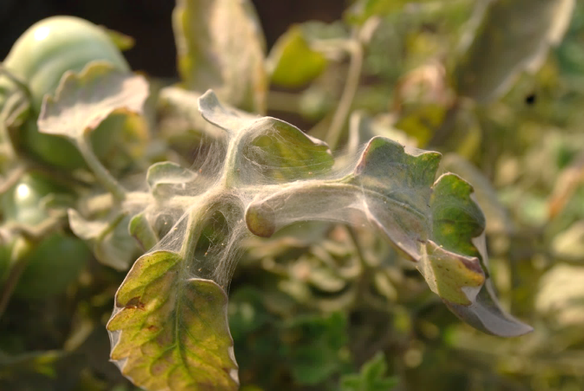
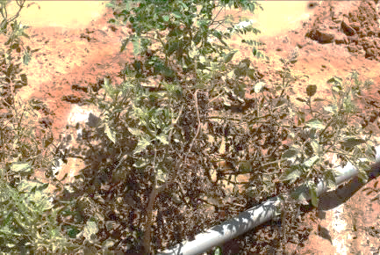
L’araignée rouge, comment la reconnaître?

Slide 2
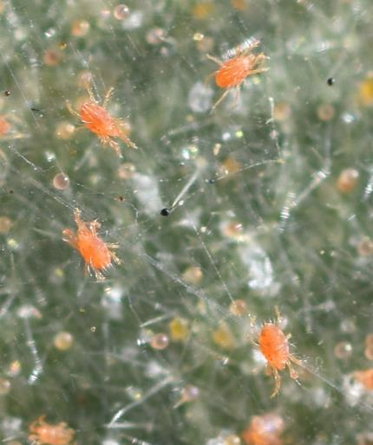
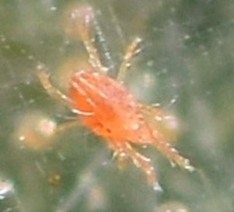
L’araignée rouge
Les araignées rouges sont présentes partout au Niger.
Elles ont été observées en toutes saisons.
On les trouve sur les solanacées : aubergine, tomate, poivron et pomme de terre.
Les araignées rouges sont des acariens, ce ne sont pas des insectes.
Bien que de petite taille, les araignées rouges peuvent se voir à l’œil nu.

Slide 3
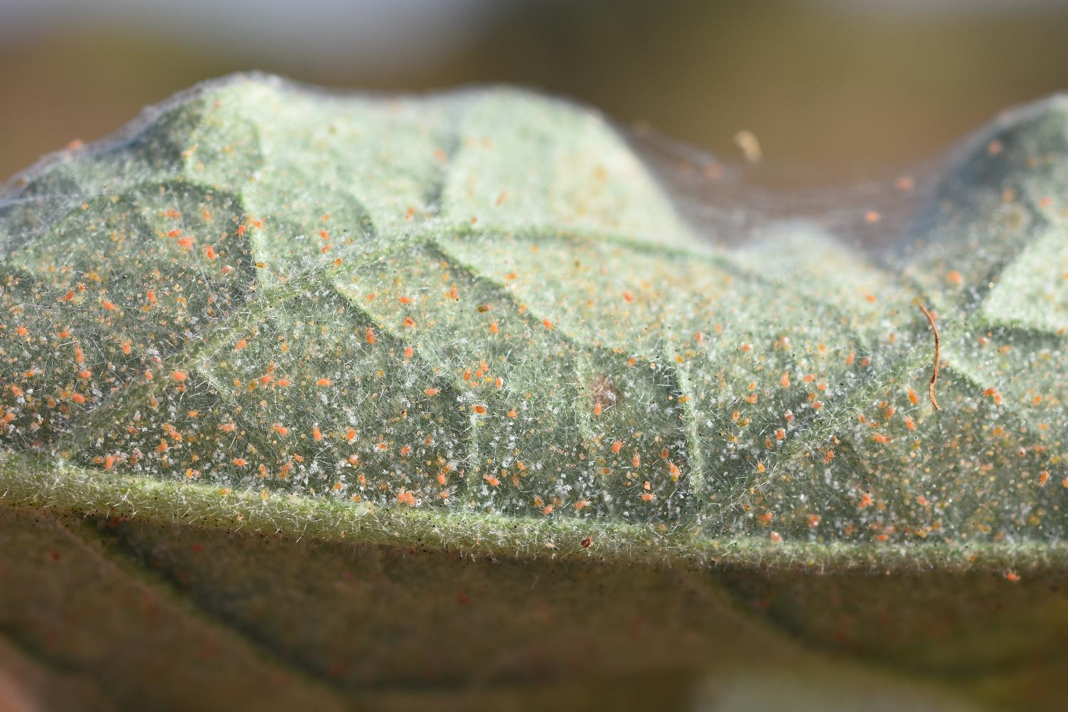

Slide 4
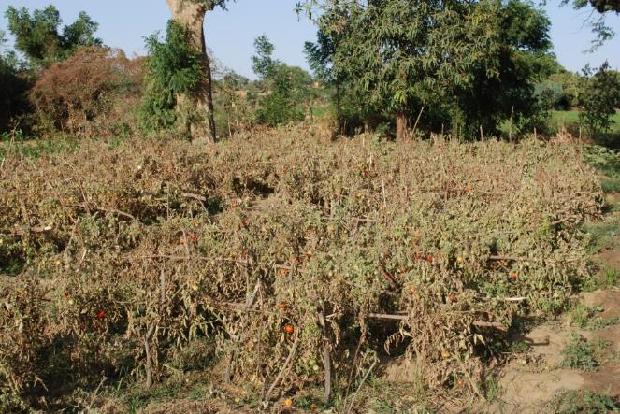
Dégâts de l’araignée rouge
Pour se nourrir les araignées rouges piquent les feuilles et aspirent le contenu des cellules des plantes.
Les feuilles apparaissent piquetées de points blancs.
Ensuite elles jaunissent puis se dessèchent et tombent en cas de forte infestation.
Il faut savoir les observer en début d’attaque.

Slide 5
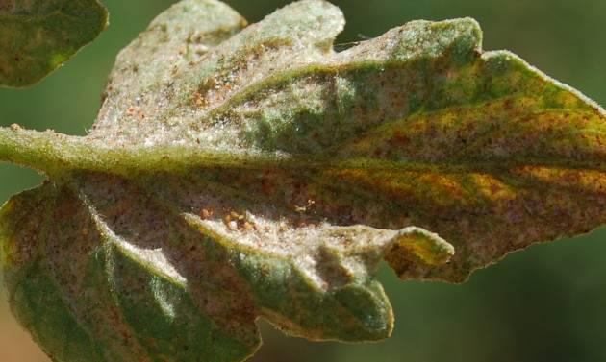
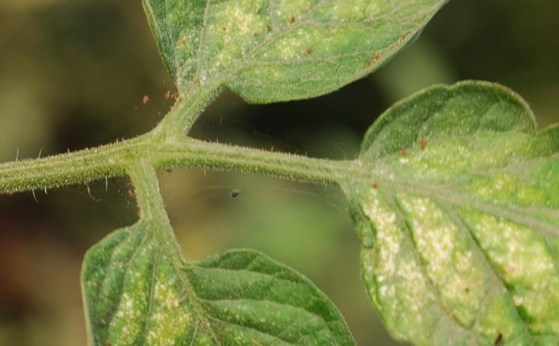
En général, les araignées rouges peuvent se voir à l’œil nu sur la face inférieure des feuilles.
Leur présence peut être confirmée par l'observation de fines toiles qui deviennent visibles à l’œil nu après vaporisation d'eau sur la plante.
Les toiles protègent les araignées rouges contre le vent et aussi les pesticides.

Slide 6
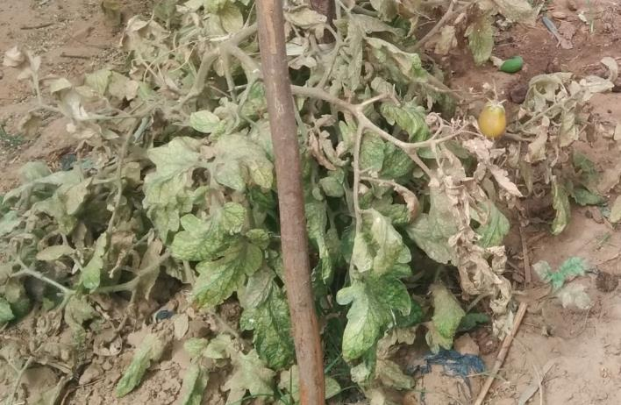
Les araignées rouges sont présentes partout au Niger.
Elles ont été observées en toutes saisons.
En absence de nourriture cet acarien peut rester longtemps à l’état dormant dans le sol ou sur les résidus de plantes.
C’est pourquoi il faut détruire systématiquement les résidus de récolte en cas d’attaques.

Slide 7
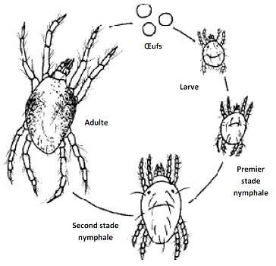
Cycle biologique
Les araignées rouges se développent très vite dans des conditions favorables : une température de 30°C et un temps sec.
La femelle pond entre 100 et 200 œufs qui donnent des larves et se transforment en adulte une semaine après.
Ces derniers s’accouplent immédiatement.
La dissémination de cette araignée se fait par le vent et l’homme lors de ses déplacements dans la parcelle.

Slide 8
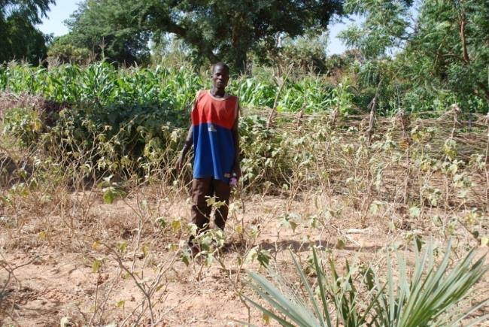
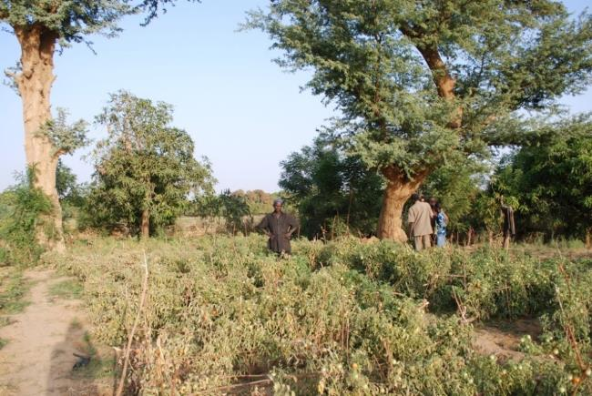
Méthodes de lutte : le premier principe à respecter reste la prévention.
Détruire immédiatement les résidus de culture pour éviter l’accumulation de population dans les champs – Attention aux vieilles aubergines.
Surveiller et protéger la pépinière.
Ne pas placer des plants à l’ombre des arbres car l’attaque commence toujours sous l’arbre.
Chercher les plantes abris.

Slide 9
Méthodes de lutte : le second principe à respecter est de contrarier les ravageurs
Utiliser une irrigation par aspersion pour augmenter l’humidité car les araignées se multiplient en conditions sèches.
Ne pas laisser pousser des mauvaises herbes surtout de la famille des solanacées autour du champ.
Planter des haies autour des champs pour réduire la migration d’adultes entre les champs.

Slide 10
Méthodes de lutte : le troisième principe est d’arracher et d’éliminer les plantes ou les branches fortement atteintes
Il faut couper les branches ou arracher les plants et les brûler.
Cet amas contient plusieurs milliers d’araignées.
Les araignées rouges vont aller coloniser d’autres plants et d’autres cultures.

Slide 11
L’utilisation des pesticides
Les biopesticides
Les préparations naturelles à base de savon ou de neem sont efficaces.
Il est indispensable de les utiliser le plus tôt possible dès l’apparition des premiers acariens.
Les pesticides chimiques
Les araignées rouges sont des acariens. Elles doivent être traitées avec des acaricides spécifiques.
Il faut appliquer l’acaricide dès l’apparition des premiers symptômes au cours du stade de développement primaire de ces populations, avant qu’elles ne tissent leur toile.

Slide 12
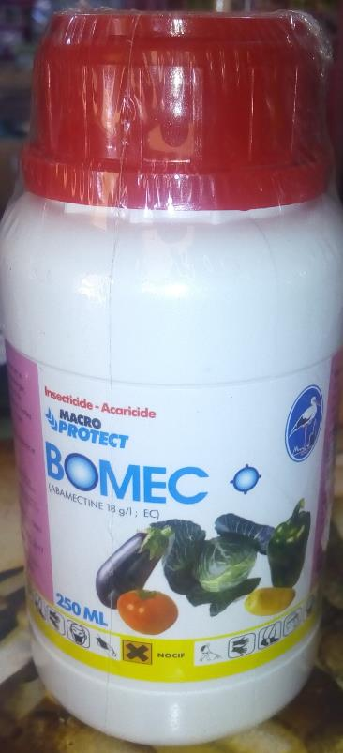
L’utilisation des pesticides
Attention ! Il est difficile de trouver des acaricides au Niger.
Il faut que le terme « acaricide » soit sur l’emballage du produit.
Le plus souvent, les producteurs utilisent leurs insecticides habituels.
Certains insecticides sont peu ou pas actifs sur les acariens mais ils peuvent favoriser leur développement en éliminant leurs prédateurs (ennemis).
Se renseigner auprès des agents de la Protection des végétaux ou de la CRA.

Slide 13
Acaricides disponibles au Niger
Deux acaricides homologués sont actuellement en vente au Niger (Niamey), les produits commerciaux BOMEC et ACARIUS, matière active ABAMECTINE.
L’utilisation d’insecticides contre les araignées rouges présente le risque de « favoriser » les acariens en éliminant leurs ennemis. Certains producteurs ont constaté cela.
D’autres matières actives ont une efficacité contre les araignées rouges : Profenofos, Diméthoate notamment. Elles appartiennent à la famille des organo-phosphorés. Les acariens peuvent facilement développer des résistances contre ces produits s’ils sont mal utilisés.

